Slide 1

Тема уроку:
Уміння вчитися. Умови успішного навчання. Розвиток сприйняття, уваги, пам’яті, творчих здібностей.

Slide 2
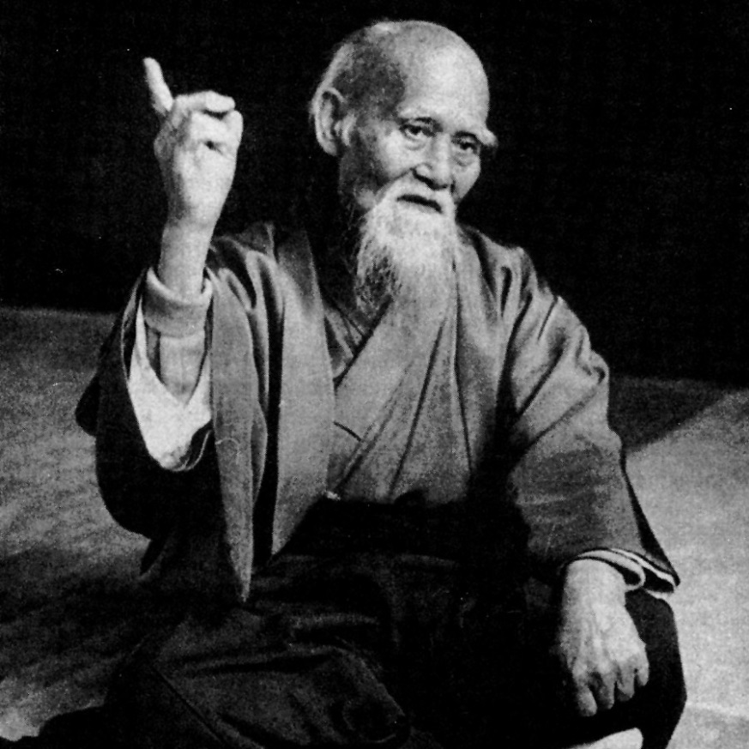
Скажіть мені, і я забуду, покажіть мені, і я запам’ятаю, залучіть мене,
і я зрозумію»
(Конфуцій 450 р. до н.е.)

Slide 3
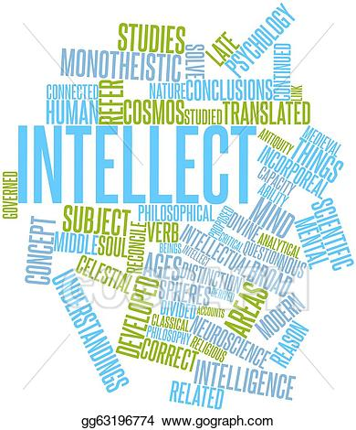
Інтелект
це здатність людини думати, мислити, тобто її розум, здатність до пізнання.

Slide 4
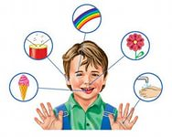
Сприйняття
це психічний процес, спрямований на відображення в нашій свідомості предметів навколишнього світу.

Slide 7


Slide 8
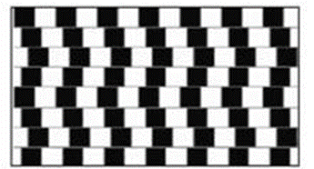

Slide 9


Slide 10

Увага
це форма психічної діяльності людини, яка полягає в її спрямованості і зосередженості на певних предметах і явищах.

Slide 11
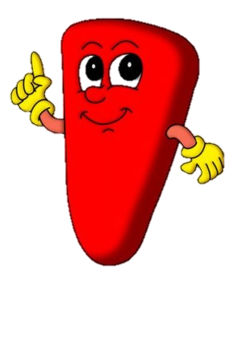
ВИДИ УВАГИ
Мимовільна
Довільна
Післядовільна

Slide 12

Пам'ять
психічний процес, який полягає в закріпленні, збереженні та наступному відтворенні минулого досвіду,дає можливість його повторного застосування в життєдіяльності людини.

Slide 13
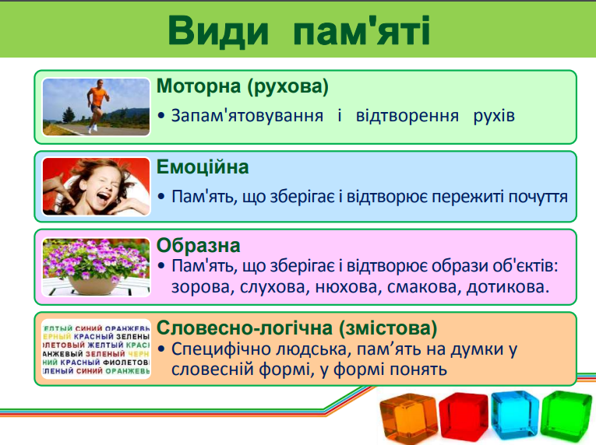

Slide 14
Процеси пам'яті
Запам'ятовування
Закріплення у свідомості людини отриманої інформації,
яка є необхідною умовою збагачення досвіду людини
новими знаннями і формами поведінки. Запам'ятовування
буває мимовільним і довільним. Способи довільного
запам'ятовування - механічний і смисловий.
Збереження
Утримання в пам'яті одержаних знань на протязі
відносно тривалого періоду часу. Фізіологічна основа –
збереження слідів нервового збудження
і відповідних нервових зв'язків.
Забування
Процес гальмування, ліквідації, стирання слідів
нервового збудження і відповідних нервових зв'язків,
що впродовж тривалого часу не підкріплювалися.
Основний шлях боротьби із забуванням – повторення.
Відтворення
Поява у свідомості раніше сприйнятих
думок, образів. Форми відтворення:
впізнавання, згадування, пригадування.
Види відтворення: мимовільне в довільне

Slide 15
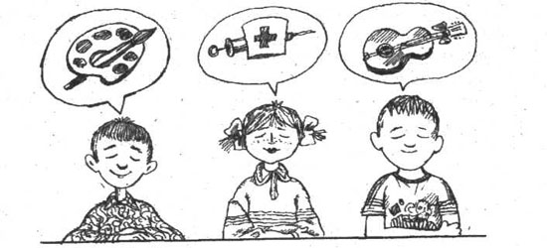
Здібності
індивідуально стійкі психічні властивості людини, що визначають її успіхи в різних видах діяльності або це здатність людини робити щось дуже успішно.

Slide 16
Рівні здібностей
Обдарованість
Сукупність декількох здібностей,
яка обумовлює успішну діяльність
людини в певній галузі.
Талант
Сукупність здібностей, яка дозволяє
досягати
вищого рівня творчості.
Геніальність
Вищий ступінь розвитку таланту,
який дозволяє зробити щось принципово
нове в тій чи іншій сфері діяльності.
Творчість
Дяльність людини, спрямована на створення
якісно нових, невідомих раніше духовних
або матеріальних цінностей( нові твори мистецтва,
наукові відкриття, інженерно-технологічні інновації тощо).
Необхідними компонентами творчості
є фантазія,уява, психічний зміст

